Slide 1
Python Classic
2 주차 1 차시

Slide 2

1. While 문
while (~ 하는 동안)
while 뒤에 있는 조건만 충족한다면
들여쓰기 안에 있는 코드를 무한 반복해요!
처음부터 조건을 만족하지 못한다면 코드에 아예 접근도 못해요.
조건이 참이면 반복 거짓이면 종료

Slide 3
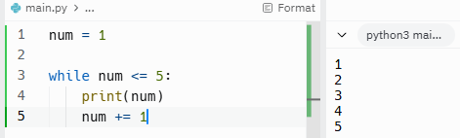
만약 num 값이 5보다 작거나 같다면?
while 문 안으로 진입 가능.
num의 초기 값이 1이므로 5보다 작거나 같음!
num += 1은 num의 값을 1씩 점점 증가시킨다는 뜻.
1에서 증가되어 2가 되었지만 여전히 5보다 작거나 같으므로 한 번 더 반복!

Slide 4
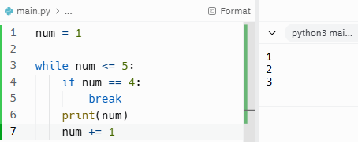
긴급 탈출 버튼 “break”
break는 조건이 참이라도 즉시 반복문을 종료 시키는 명령어예요.
가장 가까운 반복문을 빠져나와요.

Slide 5
while 실습 해보기
while 반복문을 이용하여 1부터 10까지 출력하고
멈추도록 코드를 짜 보세요.
어떻게 해야 할까요?
Tip)
while 조건을 10보다 작거나 같을 때로 해도 되고
while 안의 내용에서 if문을 이용해 숫자가 10일 때 break를 이용해도 돼요!

Slide 6
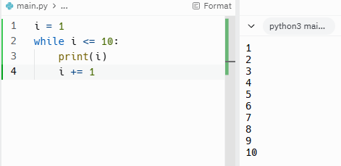
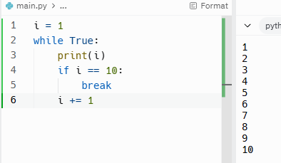
정답 코드

Slide 7
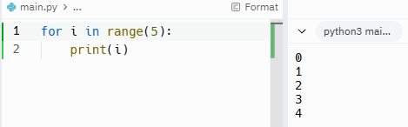
2. For 반복문
For 반복문은 컴퓨터에게 “이걸 몇 번 반복해!”라고
말할 때 사용하는 도구예요.
For 반복문 안에 있는 코드를 한 번 실행하고
i를 1 증가시킨 뒤 그 다음 다시 코드를 실행해요
이 행동을 총 5번 한다는 뜻 이에요.

Slide 8
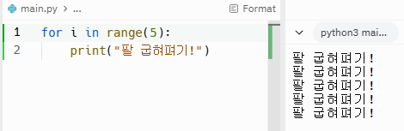
i 를 대상으로 하는 for 반복문 이지만
굳이 i 를 코드 내에서 사용하지 않아도 돼요.
하지만 코드 내에서는 i의 값은 출력 할 때마다
계속 1씩 늘어나고 있어요!

Slide 9

좀 더 자세한 for 반복문
range(시작, 끝, 변화폭)
range(1, 6, 1) 에서 1부터 시작하여 6까지 1씩 더한다는 뜻 이예요.
만약 range(6, 1, -1) 이라면 6부터 1까지 1씩 뺀다는
뜻 이예요.

Slide 10
For 반복문 실습 해보기
For 반복문을 이용하여
10초 남았습니다.
9초 남았습니다.
8초 남았습니다.
7초 남았습니다.
6초 남았습니다.
5초 남았습니다.
4초 남았습니다.
3초 남았습니다.
2초 남았습니다.
1초 남았습니다.
종료되었습니다.
를 출력 해봐요. 어떻게 해야 할까요?

Slide 11
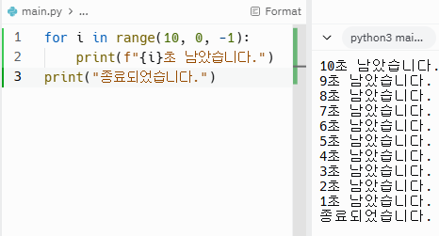
정답 코드

Slide 12
f-string
우리는 문자와 숫자는 섞일 수 없다고 배웠어요!
그래서 문자 + 문자로 만들거나 숫자 + 숫자로 만들어서 출력했어요.
문자 + 숫자 를 섞어서 출력하는 방법이 바로 f-string 방법이에요.
print(5 + “초 남았습니다.”) (X 오류 발생)
print(f “{5}초 남았습니다.”) (O 정상 출력)
“ ” 따옴표 앞에 f를 붙이고 문자로 바꿀 대상을
{} 대괄호로 감싸주면 해결!

Slide 13


오류가 발생하는 코드
f를 붙이고 문자에게 괄호를 붙이니
정상 작동

